Slide 1
Окружающий мир 2 класс. На воде и в лесу.

Slide 2
Волчье лыко
Волчье лыко или волчник обыкновенный или волчеягодник обыкновенный – это растение, кустарник высотой до 1,5 м. Относится к семейству волчниковых. Его побеги прямостоячие, ветвистые, сначала опушенные, затем поверхность коры кустарника становится гладкой, сизо-коричневой. У растения супротивные, очередные, продолговатые, черешковые, снизу серо-голубые, сверху зеленые листья. Цветки растения розово-красные, душистые, правильные и сидят по 3-5 штук на прошлогодних побегах. Они распускаются в апреле – мае, до появления листьев. Плоды - костянки с сочной мякотью в форме яйца, красного цвета, созревающие в июне - июле.

Slide 3
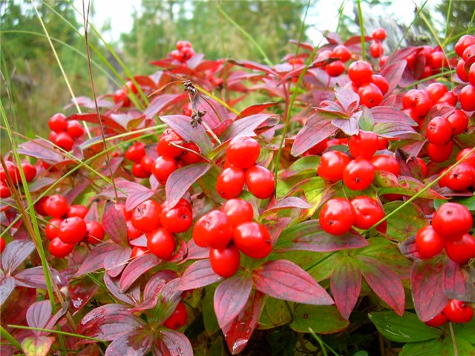

Slide 4
Вороний глаз
Насчитывается 20-30 видов вороньего глаза, которые распространены в Евразии. В России наиболее распространён вороний глаз четырехлистный, встречающийся в лесах и среди кустарников на влажных местах в Европейской части, на Кавказе и в Сибири. Растение ядовито

Slide 5
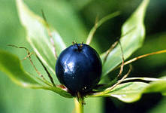

Slide 6
Дурман
Это однолетнее растение относится к семейству пасленовых. Вырастает дурман до 120 см в высоту. Это растение неприятно на запах, с прямыми и ветвистыми стеблями, имеет мощный и веретеновидный корень белого окраса. У крупных очередных листьев по краям находятся острые зубцы. Если растереть листья пальцами, то появится очень неприятный запах. В пазухах листьев поодиночке располагаются белые крупные цветы. От цветков исходит одуряющий запах.

Slide 7
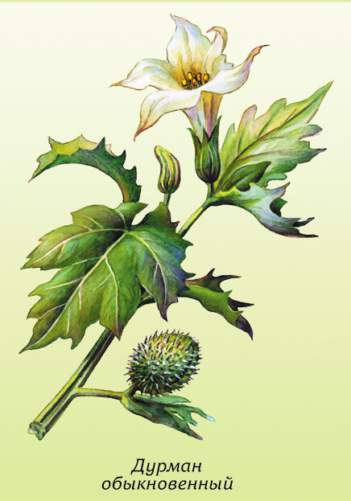

Slide 8
Белена
Белена представляет собой двулетнее растение с клейким мягким пушком и неприятным запахом. Оно имеет длинный утолщенный корень темного оттенка и интересную розетку эллиптических очередных листьев с надрезанными краями. Ветвистый прямостоячий стебель вырастает до одного метра в высоту. Цветки этого растения – неправильной формы, собраны в облиственные соцветия. Плод представлен изящной коробочкой кувшинчатой формы. Каждая коробочка содержит до 500 мелких семян буроватого цвета.

Slide 9
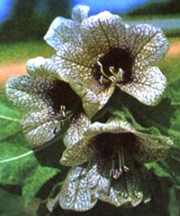

Slide 10
Ландыш
Ландыш – ароматное растение, цветущее с конца весны до середины лета. Будьте осторожны, потому что ландыш является ядовитым растением, его плоды могут вызвать отравление. Он встречается в Крыму, Сибири, на Кавказе и Дальнем Востоке. Ландыш – растение, занесенное в Красную Книгу!

Slide 11
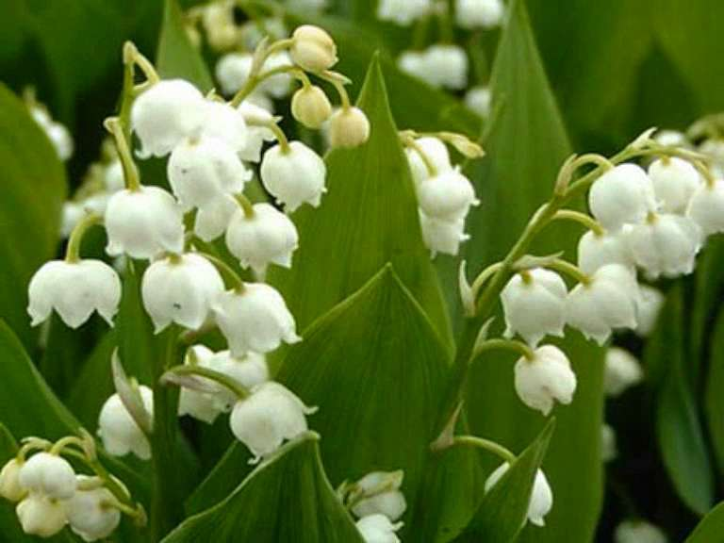

Slide 12
Ядовитые грибы. Бледная поганка
Бледная поганка – гриб из рода мухоморов, относится к ядовитым грибам. Данный вид грибов произрастает в лиственных и смешанных лесах на плодородных почвах в местах с хорошей освещенностью. Зачастую гриб образует микоризу с разными лиственными породами древесных растений и кустарников (бук, дуб, береза, клен, липа, лещина). Грибы данного вида растут группами, реже одиночно, плодоносят в конце лета - осенью. Бледная поганка встречается относительно часто в умеренных широтах Европы, Северной Америки, в областях Азии с умеренным климатом.

Slide 13
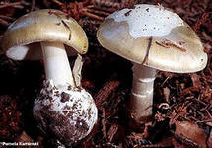

Slide 14
Мухомор
МУХОМОР КРАСНЫЙ широко распространен, особенно в северной половине лесной зоны, в хвойных, смешанных и березовых лесах, с июля по октябрь.
Отличить мухомор от других видов грибов легко по ярко-красной шляпке и разбросанным по ее поверхности мелким беловатым хлопьям-бородавкам.
Пластинки у него белые. Ножка белая, у основания клубневидная, вздутая, с приросшим влагалищем, вверху с пленчатым белым или желтоватым кольцом.
Гриб ядовит, яд его вызывает удушье, судороги, обмороки и приводит иногда к смерти.

Slide 15
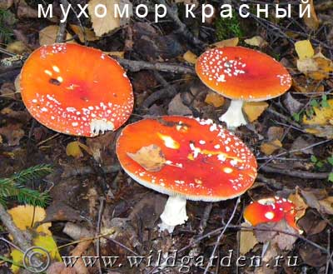

Slide 16
Автор: Фоменко Т.И. ГБОУ СОШ №1391 г. Москвы.
Литература: А.Плешаков. Окружающий мир. 2 класс
Т.Н. Максимова. Поурочные разработки по окружающему миру. 2 класс. Изд.Москва «Вако» 2013.

